Slide 1
Гроздова Лариса Геннадьевна
педагог-дефектолог, учитель-логопед высшей квалификационной категории
ЦПМПК
Министерства образования и науки Амурской области
ГАУ ДПО Амурский областной институт развития образования
Дыхательная гимнастика Стрельниковой

Slide 2
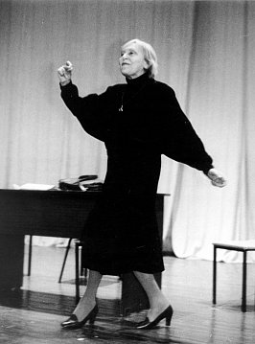
Гимнастика зарегистрирована Государственным Институтом патентной экпертизы в 1972 году.
Ее автору Александре Николаевне Стрельниковой в Госреестре СССР было выдано авторское свидетельство номер 411865 на "Способ лечения болезней, связанных с потерей голоса".

Slide 3
Стрельниковская дыхательная гимнастика показана всем детям и подросткам и как метод лечения, и как метод профилактики. Она проста и очень полезна для здоровья.
Как метод лечения, ее нужно делать два раза в день-утром и вечером, до еды или через час-полтора после еды.
Как метод профилактики- по утрам вместо общепринятой гимнастики или вечером, чтобы снять дневную усталость.

Slide 4
Правила методики дыхания:
Думайте только о вдохе носом.
Выдох должен осуществляться после каждого
вдоха самостоятельно (желательно через рот)
Вдох делается одновременно с движениями.
Все вдохи-движения стрельниковской
гимнастики делаются в темпоритме строевого шага.
Счет в стрельниковской гимнастике - только на 8, считать мысленно, не вслух.
Упражнения можно делать стоя, сидя и лежа.
К занятиям следует приступать, находясь в радостном и бодром настроении. Это поможет повысить эффект, оказываемый гимнастикой.

Slide 5
Противопоказания
Высокая степень близорукости
Глаукома
Высокое артериальное давление.
Кроме того, противопоказано сочетание этих упражнений с другими дыхательными гимнастиками, особенно – по системе йогов

Slide 6
УПРАЖНЕНИЕ "НАСОС"

Slide 7
УПРАЖНЕНИЕ "ОБНИМИ ПЛЕЧИ"

Slide 8
УПРАЖНЕНИЕ "КОШКА"

